Slide 1
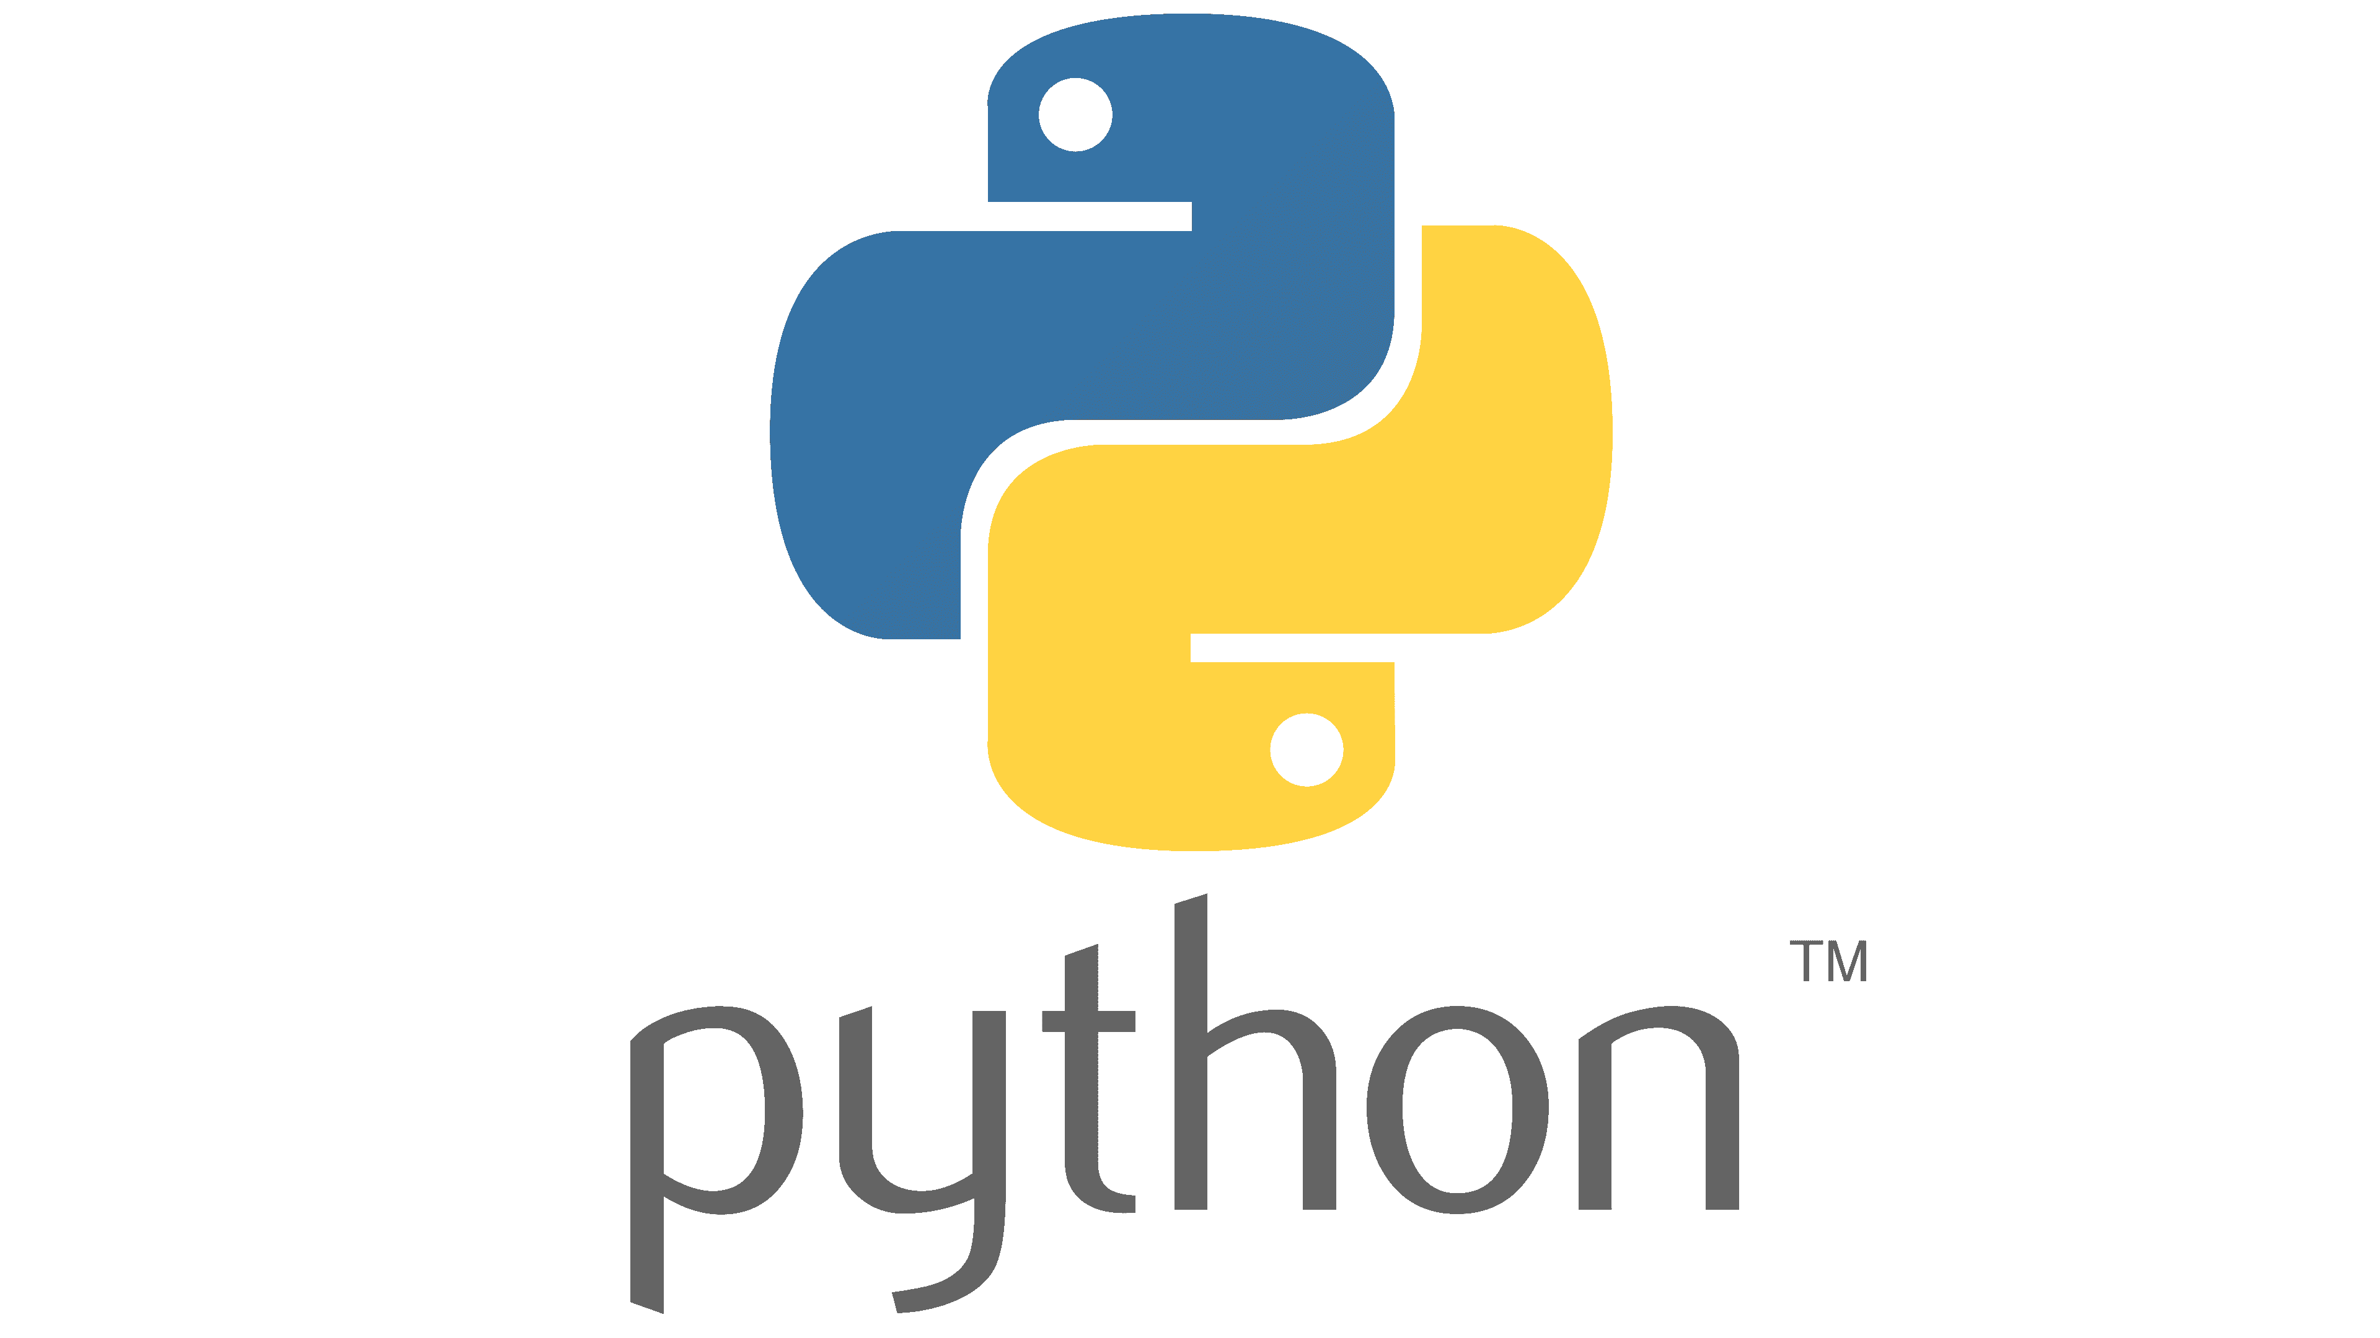
ile Yazılım yapmak
Hafta 1

Slide 2

Yazılım yapmak nedir?
Yazılım, elektronik aygıtların belirli bir işi yapmasını sağlayan programların tümüne verilen isimdir

Slide 3






Uçtan uca yazılım!

Slide 4
Python
Nedir?
Python esas olarak nesne tabanlı programlamayı, belli bir oranda da fonksiyonel programlamayı destekleyen genel amaçlı bir programlama dilidir.
Neden?
Python programlama dili veri bilimi, makine öğrenimi, sistem otomasyonu, web ile API geliştirme ve daha fazlası için bir temel yapıdır.

Slide 5




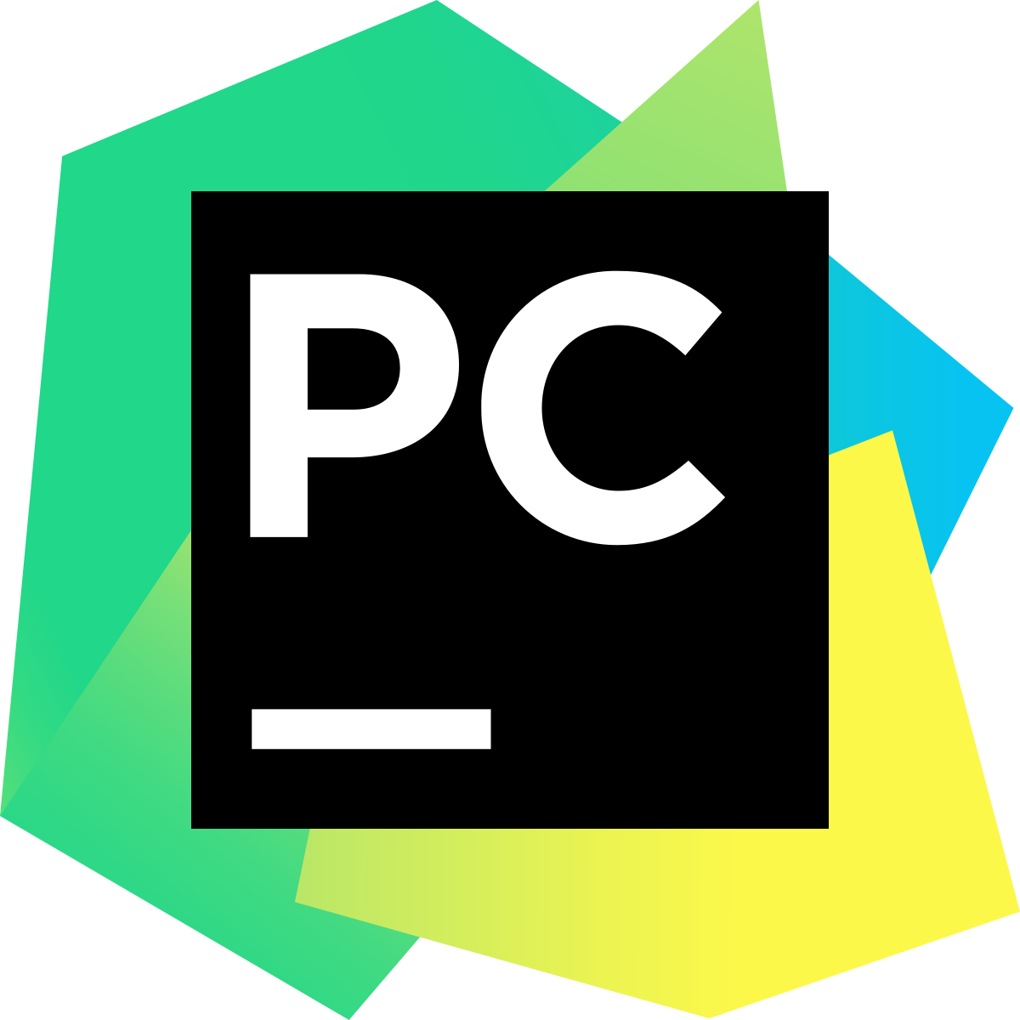

Online Interpreters ve IDE’ler
Notes:
Colab kaggle Jupyet notebook size internetten cloud serverlar üzerinden size işlem gücü vermekte fakat bazı kütüphaneleri kullanamamaktasın.
IDE lerde ise yazılımı dışarıya paylaşmamış olursun kütüphaneler genel olarak offline

